Slide 1
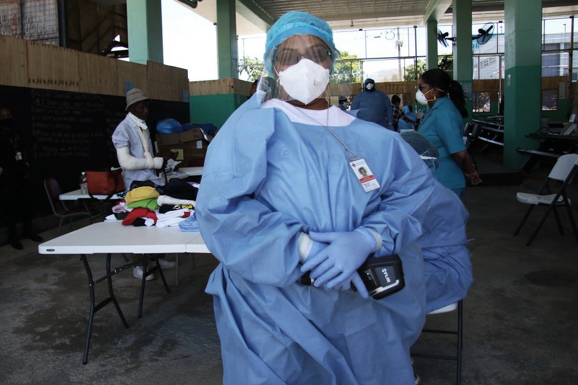
Conceptos básicos de triaje
Para los equipos comunitarios de respuesta a desastres

Slide 2
Agradecimientos
Agradecemos a la Cruz Roja de Belice, a la Cruz Roja de Granada, a la Cruz Roja de Guyana, a la Cruz Roja de Jamaica, a la Cruz Roja de San Vicente y las Granadinas, a la Cruz Roja de Trinidad y Tobago y a la Agencia para el Manejo de Emergencias por Desastres en el Caribe (CDEMA) su compromiso de colaboración con el Centro de Referencia para la Gestión del Riesgo de Desastres en el Caribe (CADRIM). Juntos, examinamos y revisamos el material de formación de los CDRT, para hacerlos más adecuados y eficaces en la formación de respuesta a desastres. Su dedicación ejemplifica el espíritu de cooperación dentro de la comunidad humanitaria, y apreciamos profundamente sus inestimables contribuciones.

Slide 3
Objetivos
Comprender los fundamentos del triaje

Slide 4
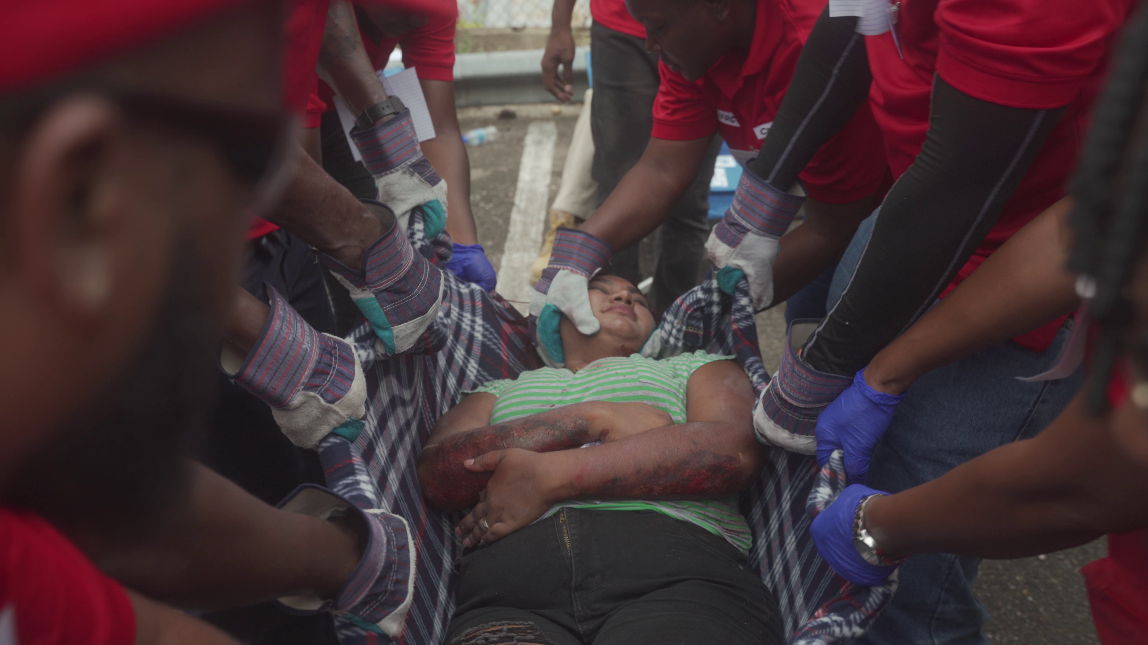
¿Qué es el triaje?
Se evalúa a las víctimas, se las clasifica según la inmediatez del tratamiento necesario y se las prepara para un tratamiento inmediato o diferido.
Notes:
When working in a disaster with multiple casualties, the first goal is Simple Triage And Rapid Treatment (START).
Experience has shown that triage is an effective strategy in situations where:
rescuers are overwhelmed,
there are limited resources,
and time is a critical factor.

Slide 5
Tratamiento del Triaje S.T.A.R.T
Tratamiento de afecciones potencialmente mortales como obstrucción de las vías respiratorias, hemorragias y shock
Tratamiento de otras afecciones menos urgentes
Proporcionar el mayor bien para el mayor número llevando a cabo
Simple Triage And Rapid Treatment
(Triaje simple y tratamiento rápido)
SISTEMA DE TRIAJE S.T.A.R.T.
Notes:
When working in a disaster with multiple casualties, the first goal is Simple Triage And Rapid Treatment (START).
Experience has shown that triage is an effective strategy in situations where:
rescuers are overwhelmed,
there are limited resources,
and time is a critical factor.

Slide 6
Establezca una zona de tratamiento médico
Seleccione el lugar e instale la zona de tratamiento en cuanto se confirme la existencia de víctimas heridas.
Al determinar la mejor ubicación o ubicaciones para la zona de tratamiento, tenga en cuenta:
Seguridad de los rescatadores y las víctimas
Uso más eficaz de los recursos

Slide 7
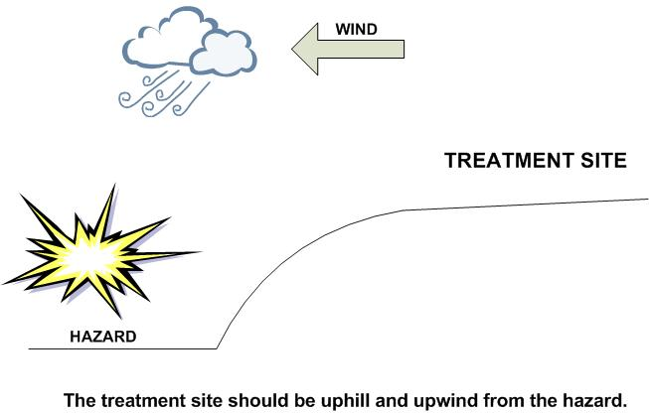
El lugar elegido debe ser:
Selección del área de tratamiento
En una zona segura, libre de peligros y escombros
Contra el viento, cuesta arriba y corriente arriba (si es posible) de la zona o zonas de peligro
Accesible mediante vehículos de transporte
Ampliable
VIENTO
LUGAR DE TRATAMIENTO
PELIGRO
El lugar de tratamiento debe estar cuesta arriba y a contracorriente del peligro.

Slide 8
Disposición de la zona de tratamiento
Cuatro zonas de tratamiento:
«I» de atención Inmediata
«A» de atención Aplazada
«L» de heridos Leves/heridos ambulantes
«MUERTO» para la morgue

Slide 9
Registro del área de tratamiento de víctimas
REGISTRO DEL ÁREA DE TRATAMIENTO DE VÍCTIMAS |  | CERTIFICADO |  | FECHA
Área de tratamiento/Localización
Hora de llegada | Nombre o descripción | Afección/Tratamiento | Trasladado a | Hora de salida

Slide 10
¿Qué es el triaje?
Proceso de gestión de un siniestro masivo
Se evalúa a las víctimas
Las víctimas se clasifican según la urgencia del tratamiento necesario
Se prepara a las víctimas para un tratamiento inmediato o diferido

Slide 11
¿Dónde y cuándo?
Daño leve: evaluar en el lugar.
Daños moderados: rescate primero a las víctimas y trasládelas a un punto de recogida, realice aquí el triaje y después trasládelas a la zona de tratamiento.
Daños graves: No entre, realice el triaje únicamente por voz.

Slide 12
Inmediato (I): la víctima presenta lesiones que ponen en peligro su vida (vías respiratorias, hemorragia o shock).
Aplazado (A): las lesiones no ponen en peligro la vida de la víctima; el tratamiento puede retrasarse.
Leve (L): heridos leves y generalmente ambulatorios. Cuando los llama, pueden venir hacia usted.
Muerto (MUERTO): no respira tras dos intentos de abrir las vías respiratorias.
Triaje:
Recuerde IALM

Slide 13
Qué está bien/Qué está mal
BIEN | MAL
RESPIRACIÓN<30 12-30 respiraciones por minuto (rpm) | RESPIRACIÓN>30
1 respiración cada 3 segundos (20 rpm) 1 respiración cada 4 segundos (15 rpm) 1 respiración cada 5 segundos (12 rpm) | 1 respiración cada 2 segundos (30 rpm) 1 respiración cada 1 segundo (60 rpm)
Relleno capilar<2 | Relleno capilar>2
Sigue órdenes
Deterioro del estado mental

Slide 14
Proceso de triaje
Paso 1: Deténgase, mire, escuche y piense
Paso 2: Realice un triaje por voz
Paso 3: Comience donde está; siga la ruta sistemática
Paso 4: Evalúe a cada víctima y etiquete
Paso 5: Trate a las víctimas «I» inmediatamente
Paso 6: Documente los resultados del triaje

Slide 15
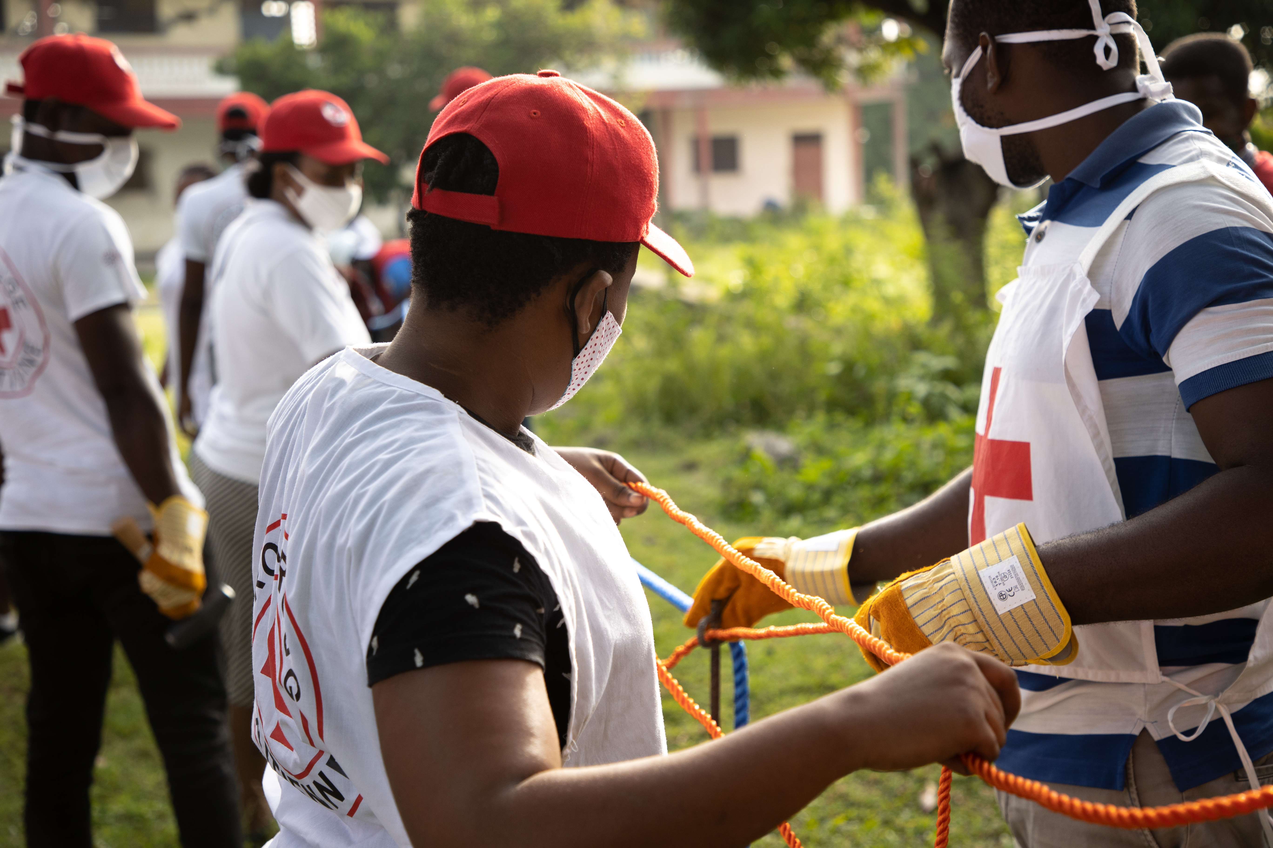
Trampas del triaje
Sin plan de equipo, organización u objetivo
Liderazgo indeciso
Demasiada concentración en una lesión
Tratamiento (en lugar de triaje) realizado

Slide 16
Realizar una evaluación del triaje
Compruebe el apartado 6.6.2, páginas 22-24 , de la Guía práctica
Para aprender primeros auxilios básicos, póngase en contacto con su Sociedad Nacional para obtener información.

Slide 17
Ofrézcase como voluntario, haga un donativo, únase a nosotros como socio o comparta nuestros llamamientos e historias en las redes sociales. Obtenga más información sobre la IFRC y sepa cómo ponerse en contacto con su Sociedad Nacional de la Cruz Roja o de la Media Luna Roja, en www.ifrc.org/es.
Participe
Hay muchas formas de formar parte de la mayor red humanitaria del mundo
Para mantenerse informado sobre las actividades de respuesta a desastres en el Caribe o para acceder a información adicional sobre los cursos de formación disponibles, materiales de formación, investigación y herramientas de gestión de la información, visite: www.cadrim.org.
: CADRIM.IFRC
: @cadrim_ifrc
: @CADRIM_IFRC

